Slide 1
Цифровой
USB-микроскоп
Системное мышление
Как сделать микроскоп своими руками

Slide 2
Мы смотрим на мир через очки. Одни линзы мир преувеличивают, другие преуменьшают.
Цель: «Показать на практике, что создать микроскоп, используя недорогую веб камеру и объектив от фотоаппарата с увеличение в 200 -300 раз возможно».
Определили гипотезу: «Возможно ли, создать электронный микроскоп в домашних условиях, затратив минимальное время.»
Новизна исследования заключается в том, что: используя элементарный, недорогой подручный материал, каждый из интересующихся учащихся может самостоятельно собрать микроскоп для изучения окружающего мира у себя дома с минимальной затратой времени и средств.

Slide 3
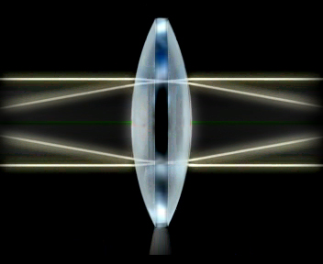
Что такое линза?
Свет, попадая из одной прозрачной среды в другую, преломляется - это явление преломления света. Причем угол преломления меньше угла падения при попадании света в более плотную оптическую среду. Что это означает, и как это можно использовать?
Линза – это прозрачное тело, ограниченное с двух сторон изогнутыми поверхностями тела.

Slide 4
Применение линз

Slide 5
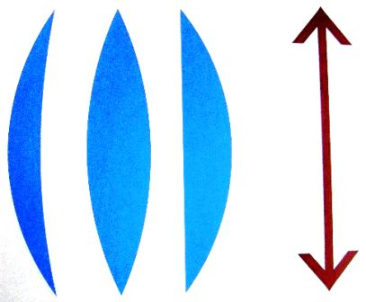
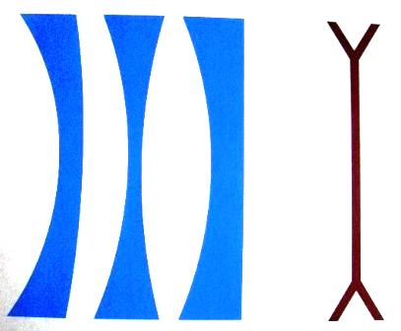
Виды линз в физике
Несмотря на огромное разнообразие, видов линз в физике различают всего два: выпуклые и вогнутые, или собирающие и рассеивающие линзы соответственно.
У собирающей (выпуклой) линзы края намного тоньше, чем середина. Проходящие сквозь нее лучи сходятся к центру линзы.
У рассеивающей (вогнутой линзы) края, наоборот, всегда толще, чем середина. Лучи, проходящие через такую линзу, будут расходиться от центра.

Slide 6
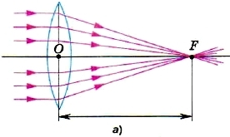
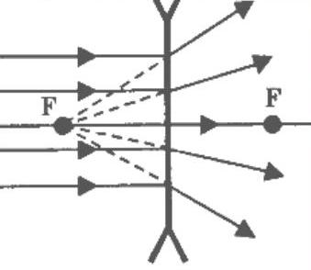
Оптическая ось, фокус линзы, фокусное расстояние
У собирающей линзы фокус действительный, и расположен он с обратной стороны от падающих лучей, у рассеивающей фокус мнимый, и располагается он с той же стороны, с которой свет падает на линзу.
Точка на оптической оси ровно посередине линзы называется ее оптическим центром. А расстояние от оптического центра до фокуса линзы – это фокусное расстояние линзы и обозначается буквой F.

Slide 7
Оптическая сила линзы: формула, единица измерения
Единицей измерения оптической силы линзы является диоптрия (1 дптр). 1 диоптрия – это оптическая сила такой линзы, фокусное расстояние которой равно 1 метру.

Slide 8
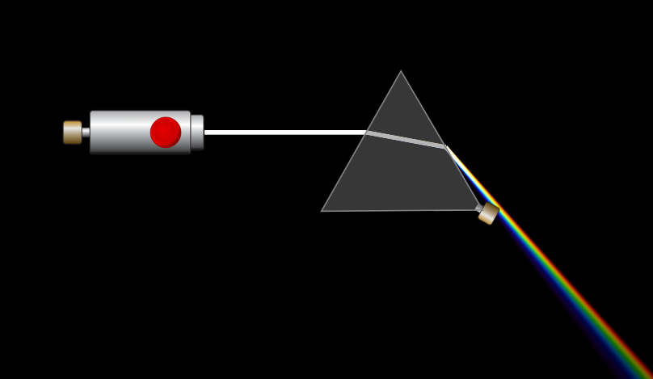
Дисперсия света

Slide 9
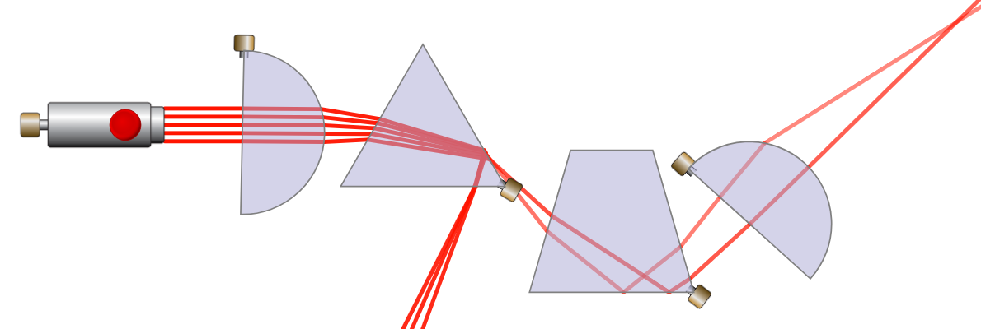
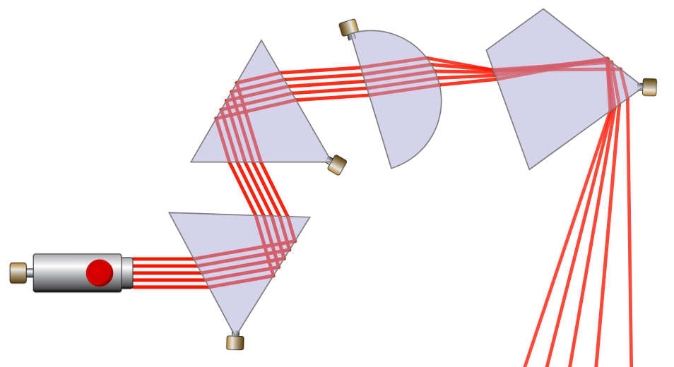
Сложные оптические системы

Slide 10
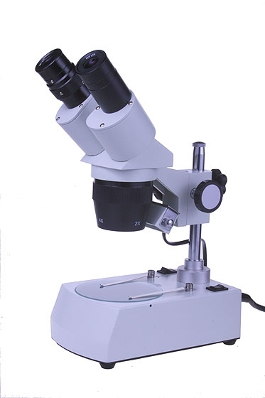
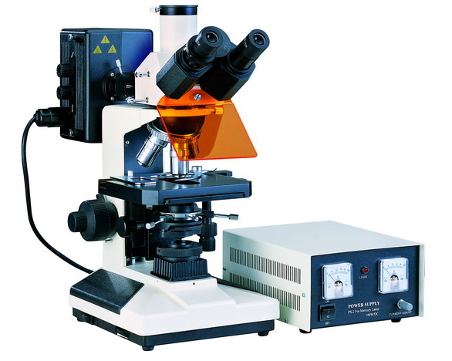
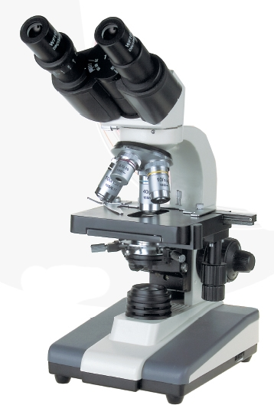
Микроскоп - оптический прибор для получения увеличенного изображения мелких объектов и их деталей, невидимых невооружённым глазом.
Бинокулярный
Стереомикроскоп
Люминесцентный микроскоп
Название прибора произошло от двух греческих слов: (mikros),что означает (малый)и (skopeo)-смотрю.

Slide 11
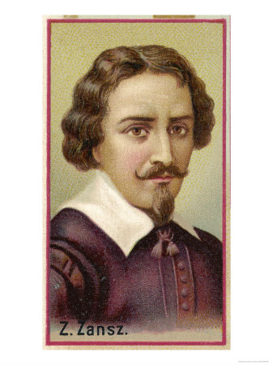
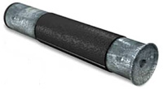
Микроскоп Янсена
Его увеличение составляло от 3 до 10 раз. Каждый следующий микроскоп значительно усовершенствовал.

Slide 12
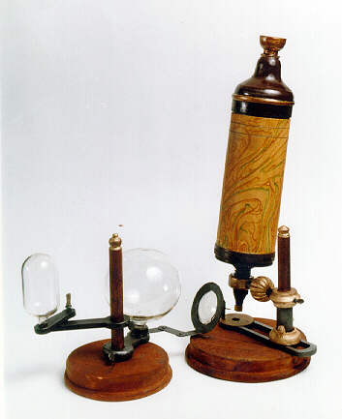
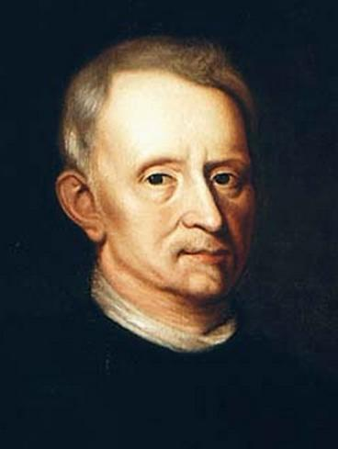
Первое крупное усовершенствование сложного микроскопа связано с именем английского физика Роберта Гука (1635-1703).

Slide 13
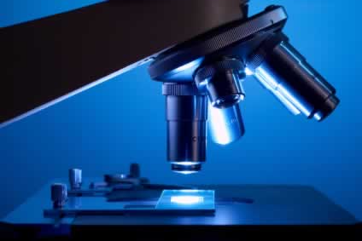
Электронный микроскоп позволяет получить разрешение до 0,1-0,01 нм.
Глаз человека способен различать детали объекта, отстоящие друг от друга не менее чем на 0,08 мм.
С помощью светового микроскопа можно видеть детали, расстояние между которыми составляет до 0,2 мкм.

Slide 15
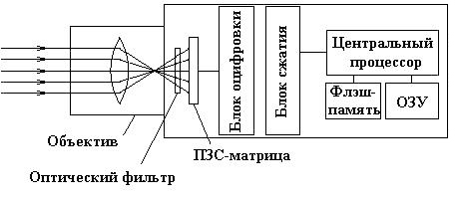
Принципиальная схема устройства камеры (зрения)

Slide 16
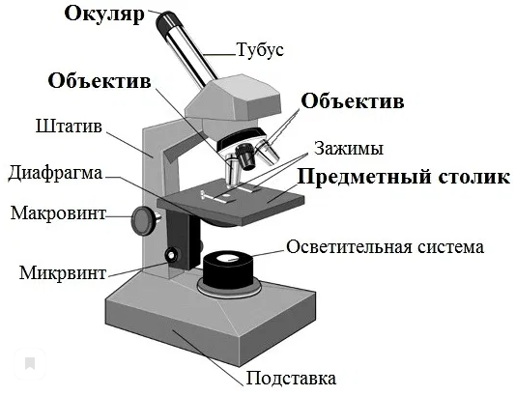
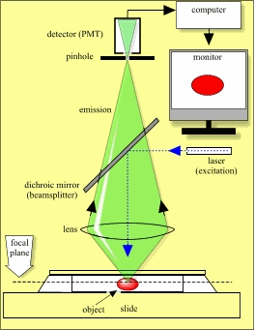
Как работает оптический микроскоп?
Принцип работы оптического микроскопа достаточно прост: расходящийся пучок света проходит сквозь образец, полученное изображение увеличивается объективом, преломляется для поступления в тубус окуляра, где увеличивается еще раз. После этого пучок света поступает на сетчатку глаза, формируя картинку.

Slide 17
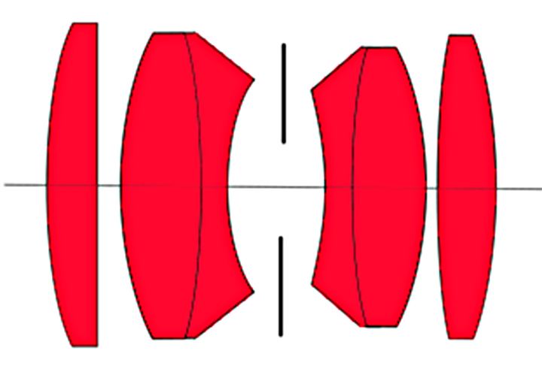
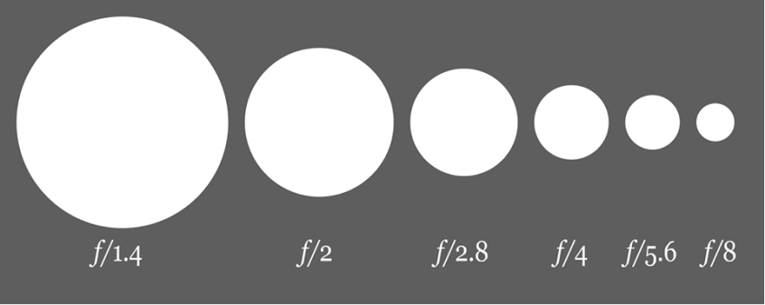
Изготовление USB-микроскопа
Основные элементы
Оптическая схема типа ‘Planar’ (Планар) произведенный на заводе ‘Юпитер’, Валдай. Оптическая схема была скопирована с объектива Carl Zeiss Jena Biotat
объектив – HELIOS-44M 2/58
Фокусное расстояние 58 мм
максимальный коэффициент увеличения составляет 1:7.35
Диафрагма (апертура) от F/2.0 до F/16.0

Slide 18
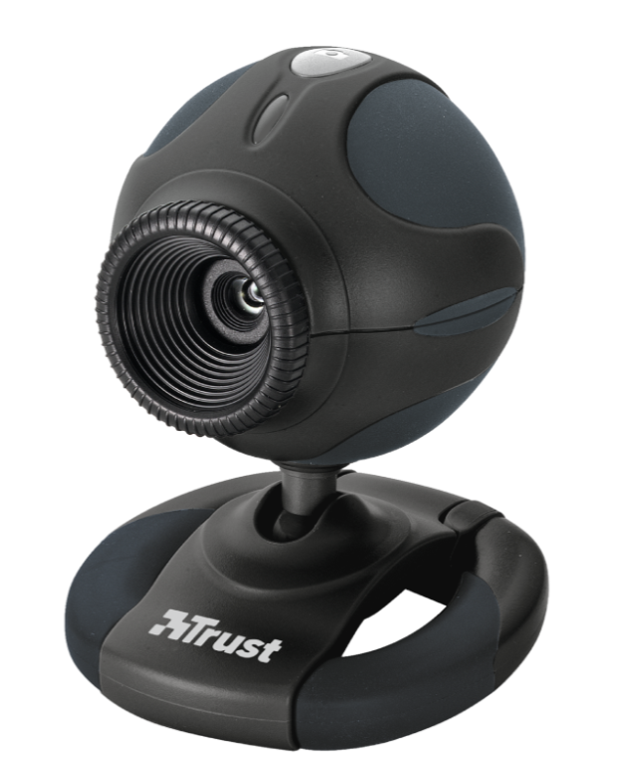
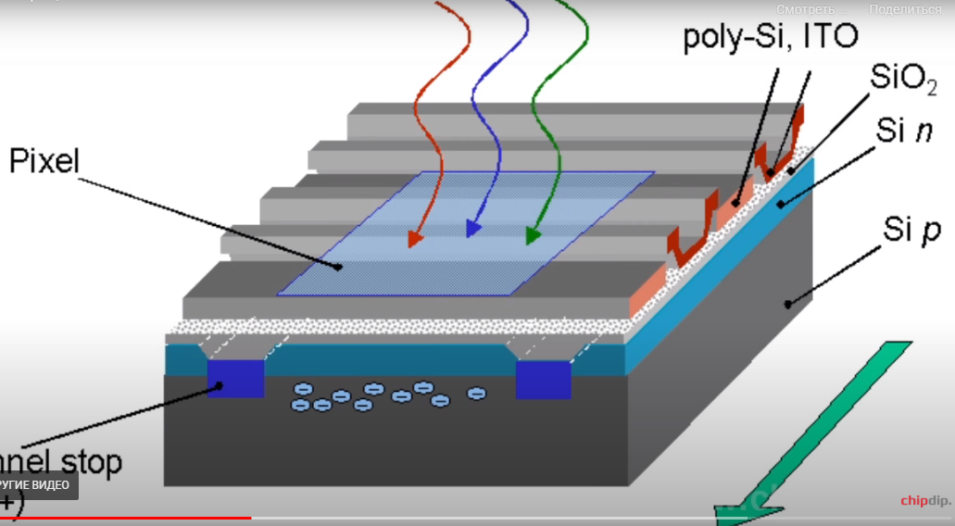
Веб-камера Trust WB-3320X HiRes Webcam Live
Высококачественная веб-камера с интерфейсом USB, с аппаратным разрешением 640 x 480, разрешением 1,3 мегапикселя для моментальных снимков и встроенным микрофоном.
ПЗС-ма́трица (сокр. от «прибор с зарядовой связью»), или CCD-ма́трица — специализированная аналоговая интегральная микросхема, состоящая из светочувствительных фотодиодов.

Slide 20
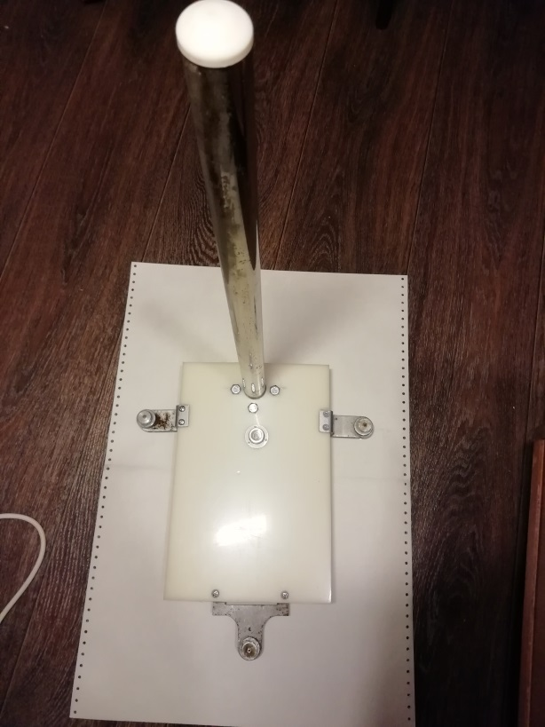
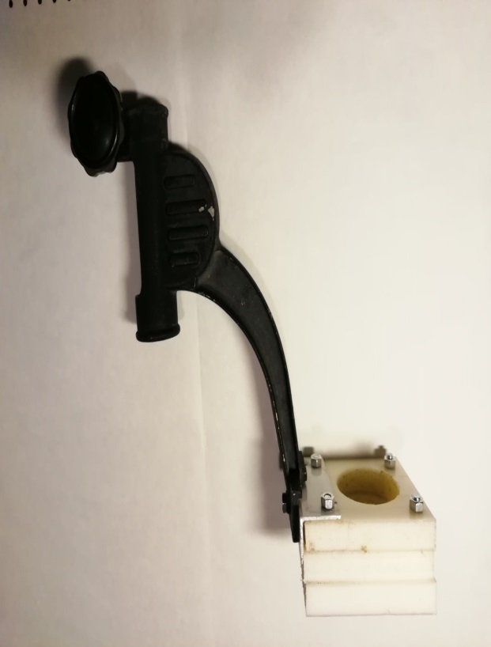
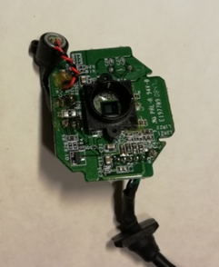
Сборка микроскопа
Извлечение ИК-фильтра
Данный фильтр препятствует прохождения инфракрасной области спектра с длиной волны от 740 нм до 2500 нм (нанометров), что нарушило бы работу оптической части микроскопа.
Подставка для
USB-микроскопа
Тубусодержатель
для объектива,
веб-камеры
и соединения к
стойки подставки

Slide 21
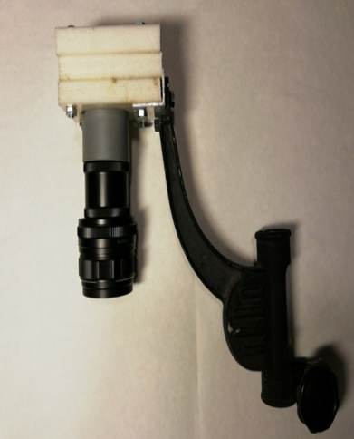
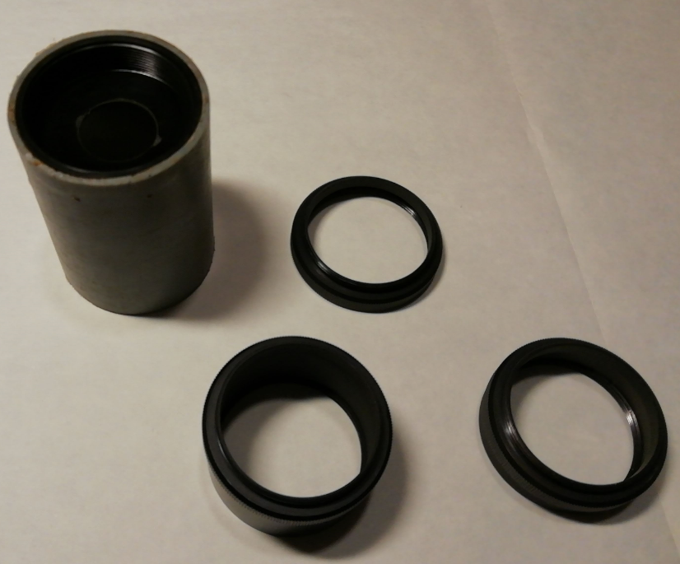
Удлинительные кольца
Тубусодержатель
с объективом

Slide 22
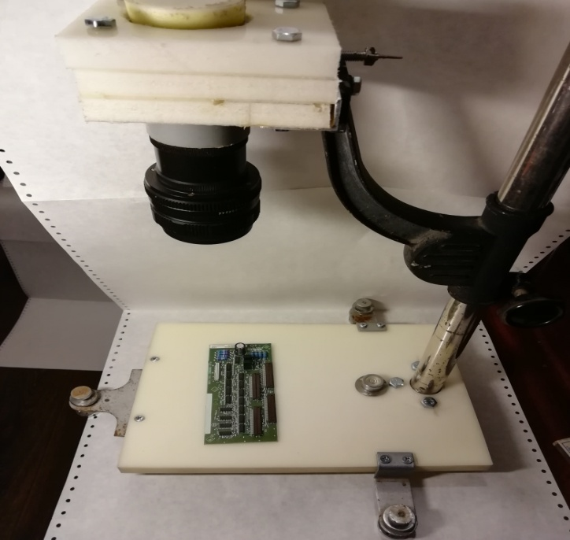
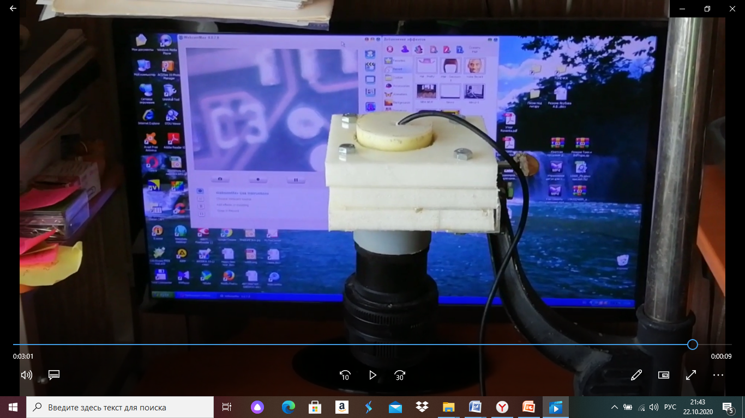
Сопряжение USB-микроскоп
с компьютером при помощи WebcamMax
Программы для USB-микроскопа
Digital Viewer
AMCap
DinoCapture
MiniSee
AmScope
ToupView
Цифровой
USB- Микроскоп
в собранном
виде

Slide 23
Контрольные вопросы
Для чего нужен микроскоп?
Чем цифровой микроскоп лучше оптического микроскопа?
Как обозначается увеличение в микроскопах?
Для чего нужны промышленные микроскопы?
Какой микроскоп выбрать: монокулярный, бинокулярный или тринокулярный?
Что такое числовая апертура объектива?
Что такое иммерсия и иммерсионная среда?
Как рассчитать увеличение микроскопа?
Что такое рабочее расстояние микроскопа?

